Slide 1
Systemorientierte Naturwissenschaften

Slide 2
Ingenieurwissenschaften Bachelor-Studiengänge
Umweltnaturwissenschaften
Agrarwissenschaften
Erdwissenschaften
Lebensmittelwissenschaften
Bauwissenschaften:
Bauingenieurwissenschaften
Geomatik und Planung
Umweltingenieurwissenschaften
Biologie, Chemie, Gesundheitswissenschaften und Technologie, Humanmedizin

Slide 3
Studienaufbau

Slide 4
Aufbau Bachelor

Slide 5
Das Bachelor-Diplom gilt nicht als berufsbefähigender Abschluss. Die weitergehende akademische Berufsbefähigung wird erst mit dem Erwerb eines Master-Titels erreicht.

Slide 6
Aufbau Master

Slide 7
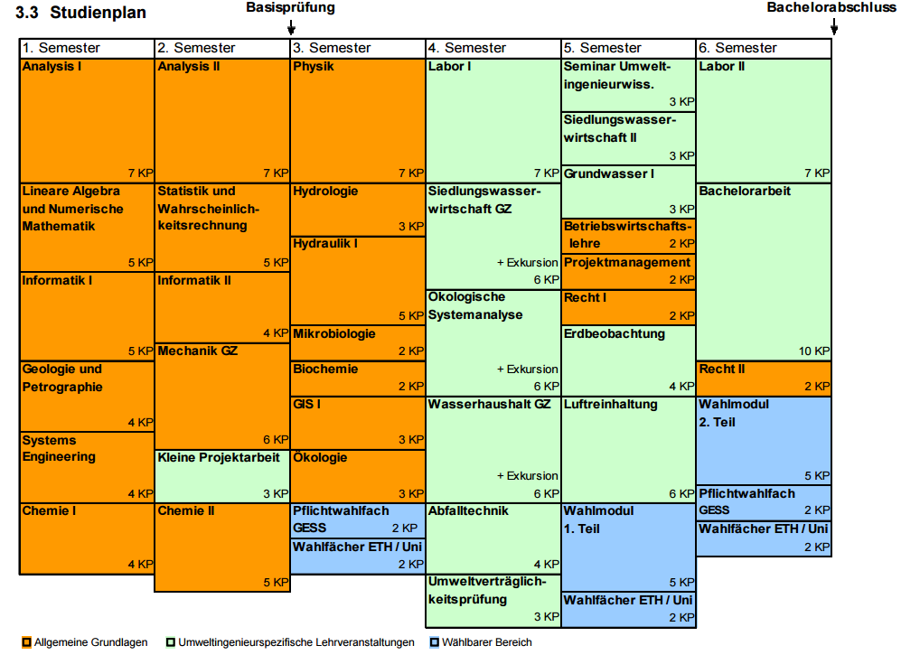
Umweltingenieurwissenschaften

Slide 8
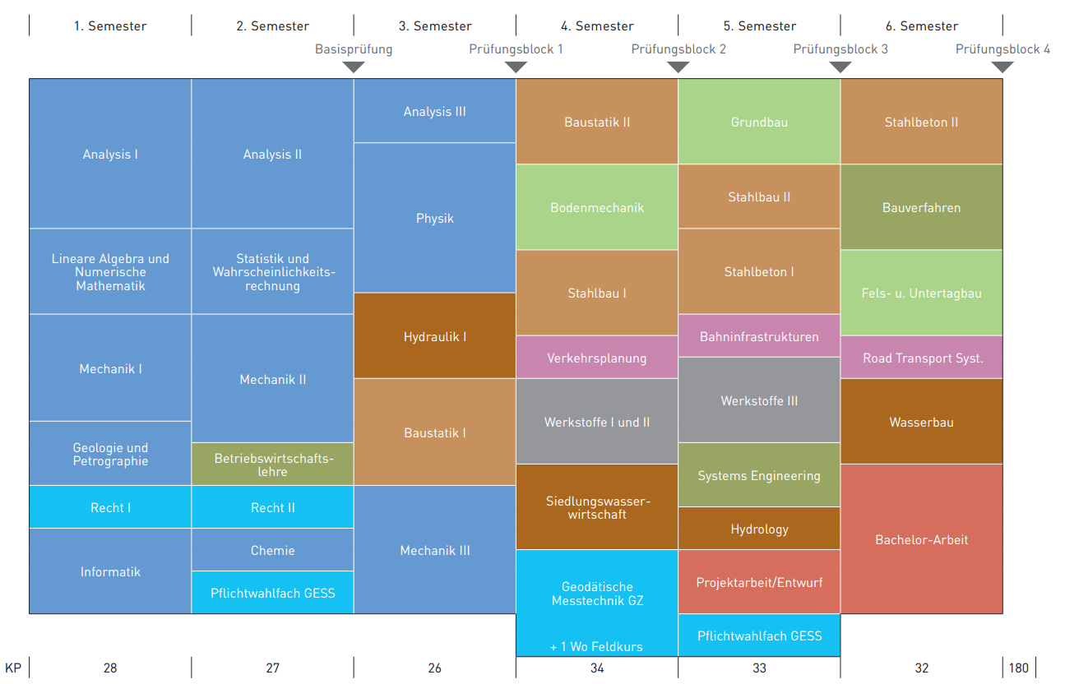
Bauingenieurwissenschaften

Slide 9
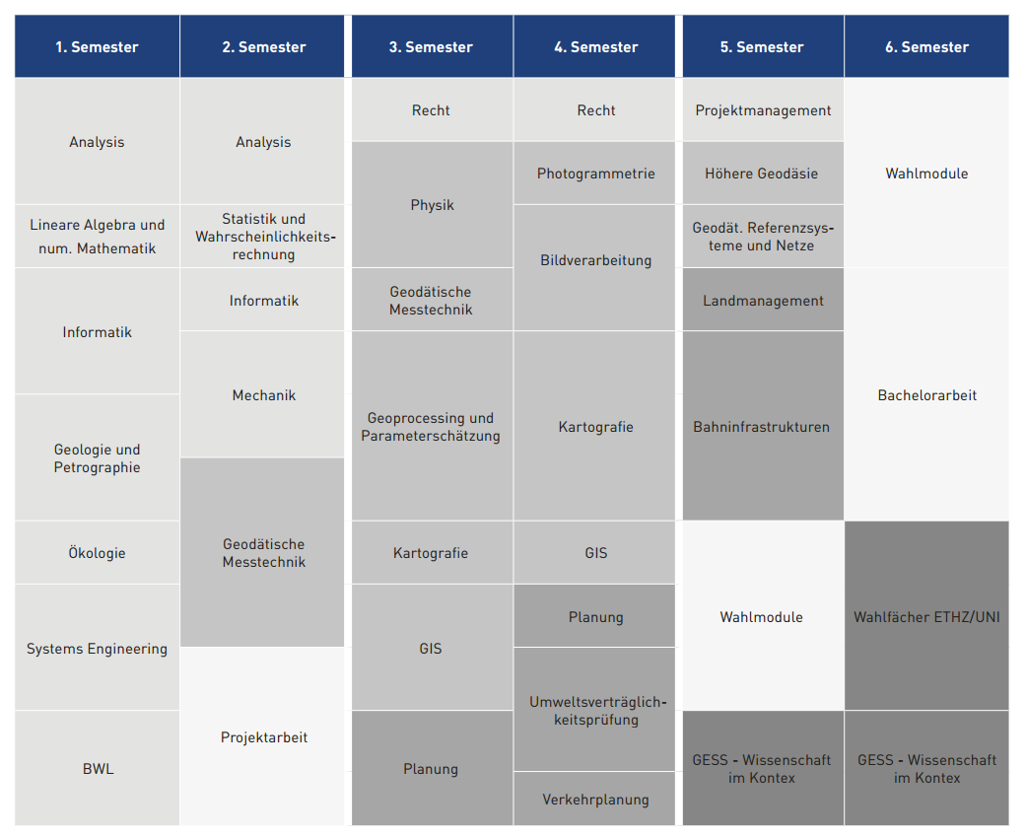
Geomatik und Planung

Slide 10
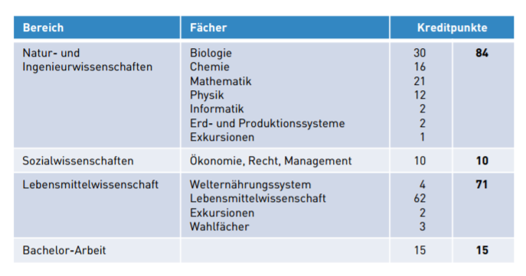
Lebensmittelwissenschaften

Slide 11
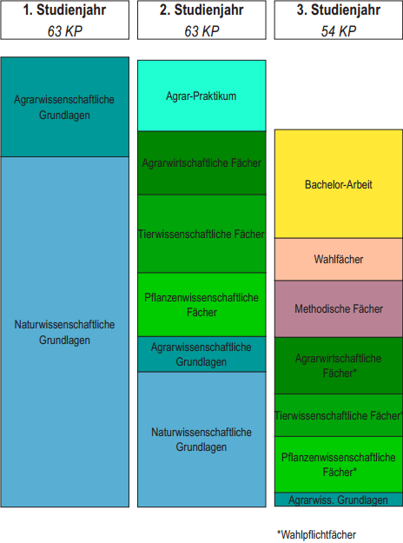
Agrarwissenschaften

Slide 12
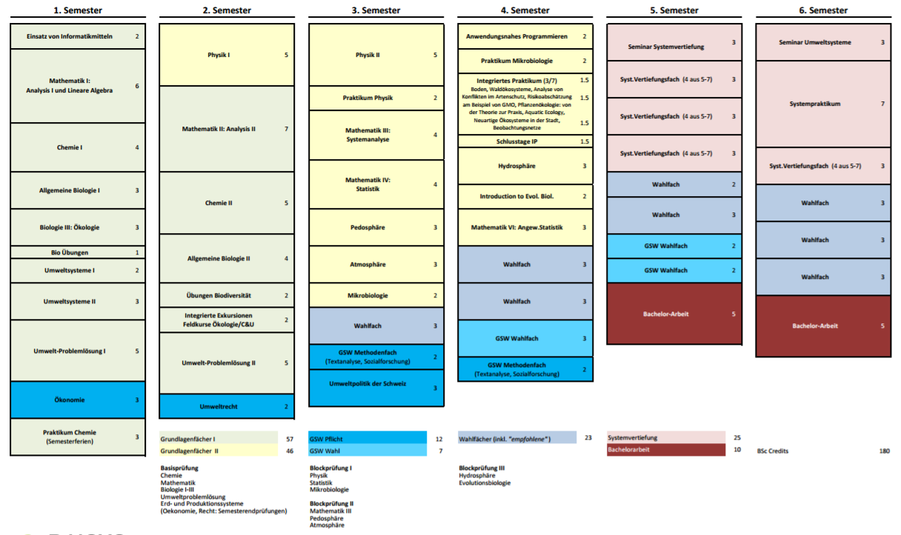
Umweltnaturwissenschaften

Slide 13
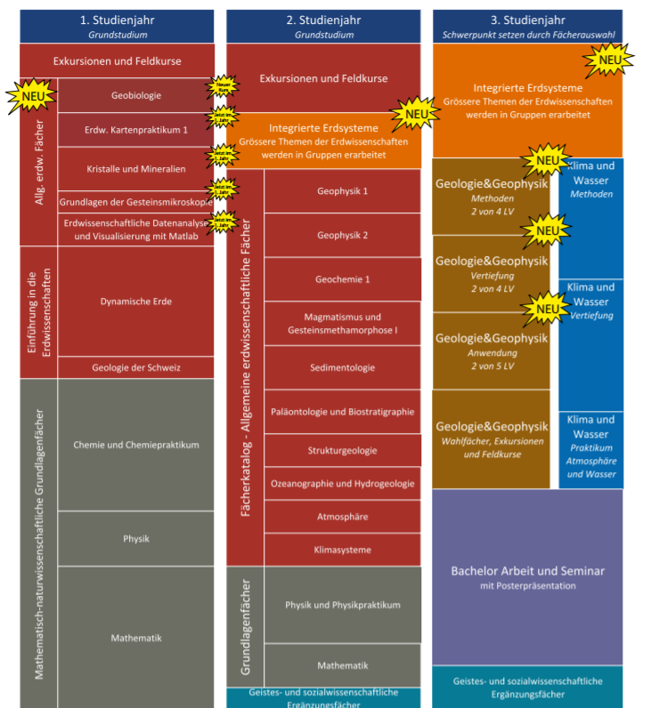
Erdwissenschaften

Slide 14
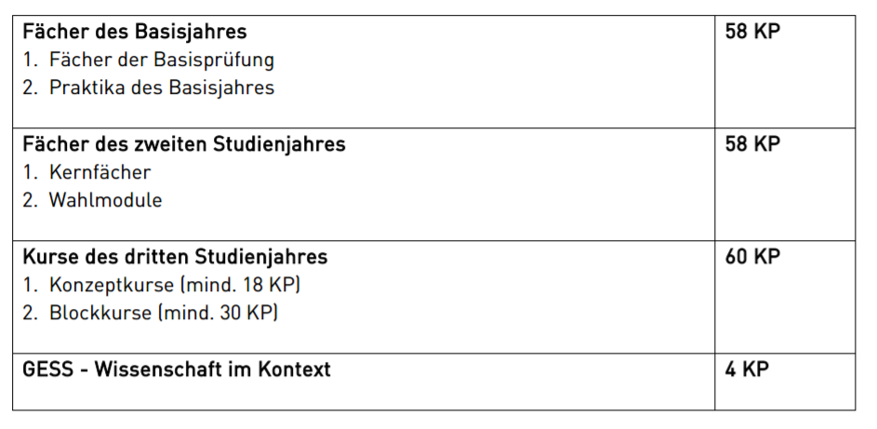
Biologie

Slide 15
Chemie

Slide 16
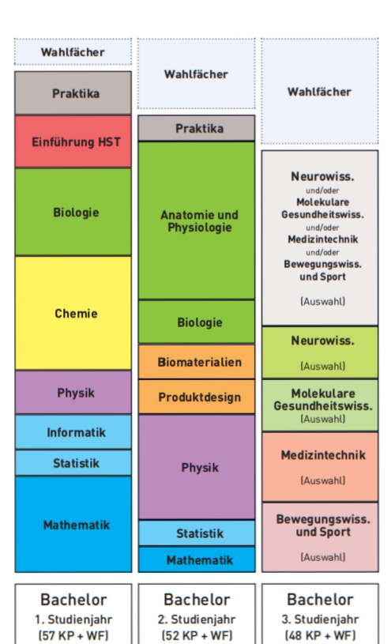
Gesundheitswissenschaften und Technologie

Slide 17
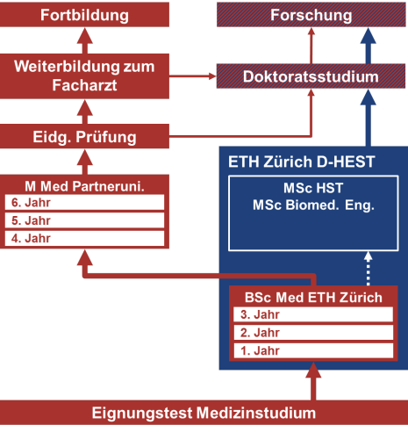
Humanmedizin

Slide 18
Entscheidung

Slide 19
Anmeldung zum Studium
www. bewerbung-bachelor.ethz.ch
Anmeldeperiode: 1. November – 30. April
So früh wie möglich!

Slide 20
Studienalltag
Vorlesungen und Übungsstunden
Mathematische Kenntnisse
Englisch
Selbststudium
Sehr grosser Zeitaufwand (5 - 6 Tage / Woche)
Selber informieren
Niemand kontrolliert
keine Präsenzzeiten
kein Testat
kaum Prüfungen während dem Semester
Stundenplan stark fixiert (v.a. im Basisjahr)

Slide 21
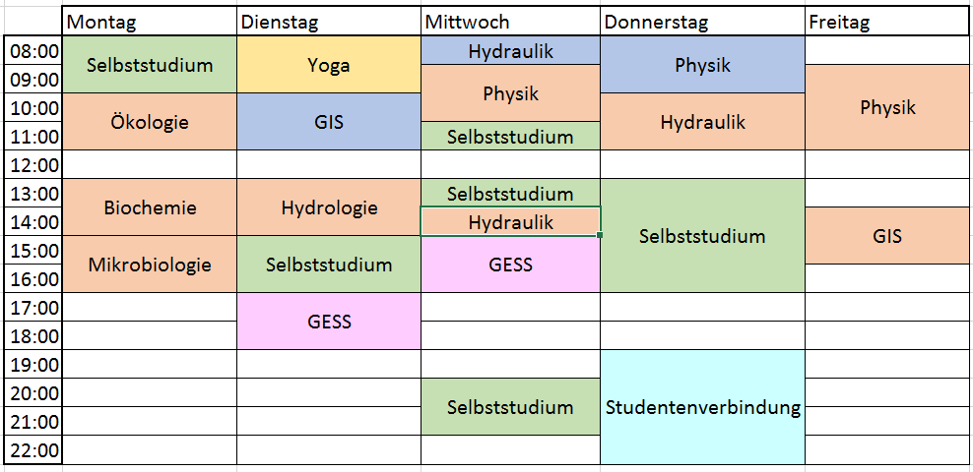
Stundenplan
Vorlesungen Übungen

Slide 22
Basisprüfungen
1 Blockprüfung
Schnitt 4.0
Hohe Durchfallquote (z.B. Umwelting. 30% - 40%)
Stoff über ein Jahr

Slide 23
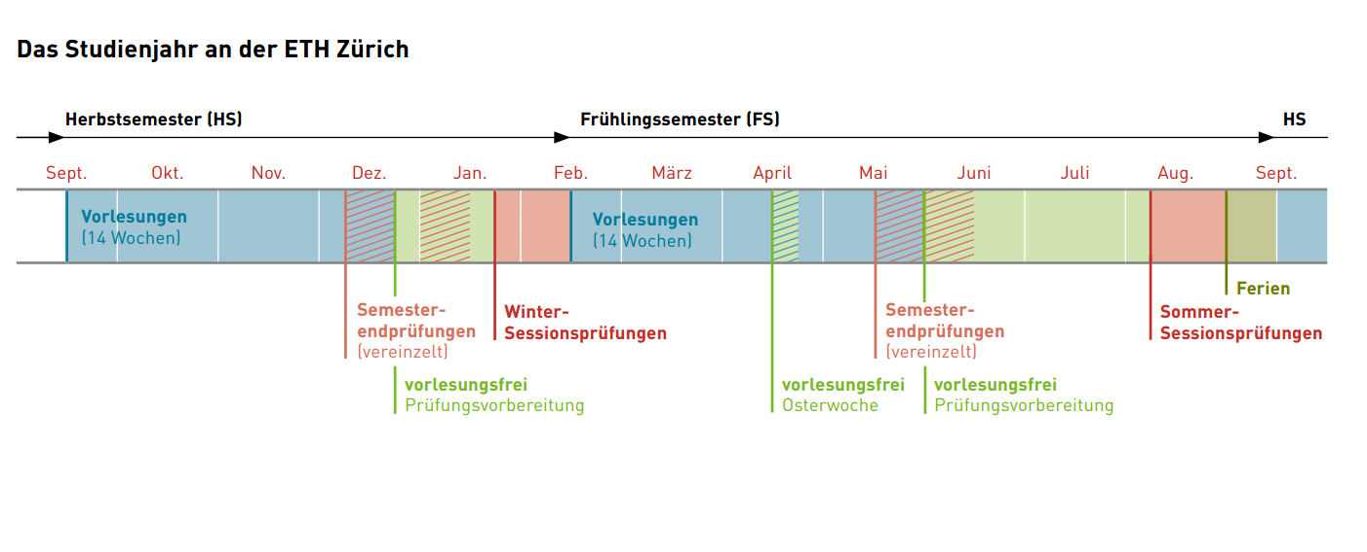
Studienjahr

Slide 24
Sommer
Lernzeit
Prüfungszeit

Slide 25
Wohnen in Zürich
Sehr teuer
Kosten:
WG: ~700CHF
1/1.5 Zimmerwohnung: ~1000CHF
Riesige Nachfrage
Früh mit Suche beginnen!
Nicht auf Stadt selber beschränken
Sehr gutes ÖV-Netz
Viel billiger (bis 50%)
Zentrum/Hönggerberg
Pendeln
Maximal 1 Stunde Reiseweg (bzw. 40 Minuten bis HB)

Slide 26
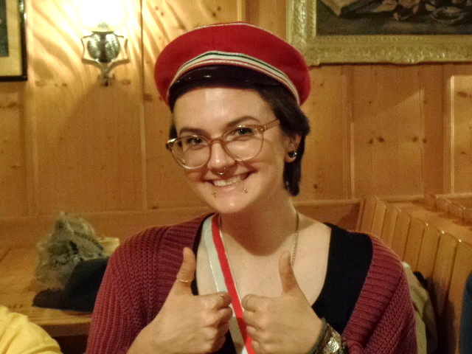
Verbindungen in Zürich
AV Orion – gemischte Verbindung
AV Welfen – gemischte Verbindung
AV Turicia – Männerverbindung, Block
AB Glanzenburgen – Männerverbindung
AKV Kyburger – Männerverbindung, Block
AV Filetia-Turicensis – junge Frauenverbindung
Gute Kontakte für Wohnungssuche, Mentoring während dem Studium und Stellensuche

Slide 27
Fachvereine / ASVZ
Bsp. GUV/AIV
Prüfungssammlung
Anlässe
Prüfungsvorbereitungskurse
Eigene Bar
ASVZ
Grösster Verband der Schweiz (alle Studierenden in Zürich)
120 Sportarten

Slide 28
Weitere Informationen
Lokal der Sectio Brigensis
ETH – Website
ETH unterwegs – 2.12.16

Slide 29
Fragen?
ninaab@student.ethz.ch

